Slide 1
Mengelola / Manajemen
Pengetahuan
Kristina Wardhani ,S.E. ,M.M.

Slide 2
Kriteria Indikator dan Penilaian
Mahasiswa mampu mengerjakan soal yang diberikan mengenai jenis pengetahuan
Mahasiswa mampu mengerjakan soal yang diberikan mengenai contoh aplikasi yang berbasis pengetahuan

Slide 3
Pengertian Knowldege Management
Manajemen pengetahuan (Bahasa Inggris: knowledge management) adalah suatu rangkaian kegiatan yang digunakan oleh organisasi untuk mengidentifikasi, menciptakan, menjelaskan, dan mendistribusikan pengetahuan untuk digunakan kembali, diketahui, dan dipelajari di dalam organisasi. Kegiatan ini biasanya terkait dengan objektif organisasi dan ditujukan untuk mencapai suatu hasil tertentu seperti pengetahuan bersama, peningkatan kinerja, keunggulan kompetitif, atau tingkat inovasi yang lebih tinggi. (Wikipedia, http://id.wikipedia.org/wiki/Manajemen_pengetahuan 2008)

Slide 4
Manajemen Pengetahuan:
Carl Davidson dan Philip Voss (2003) mengatakan bahwa mengelola knowledge sebenarnya merupakan bagaimana organisasi mengelola staf mereka dari pada berapa lama mereka menghabiskan waktu untuk teknologi informasi. Sebenarnya menurut mereka bahwa “ knowledge management” adalah bagaimana orang-orang dari berbagai tempat yang berbeda mulai saling berbicara.

Slide 5



Pengertian Organisasi
Organisasi (Yunani: ὄργανον, organon - alat) adalah suatu kelompok orang yang memiliki tujuan yang sama. Baik dalam penggunaan sehari-hari maupun ilmiah, istilah ini digunakan dengan banyak cara. (Wikipedia, http://id.wikipedia.org/wiki/Organisasi ,2008)

Slide 6

Pengertian Pengetahuan
Davenport dan Prusak (1998) membedakan pengertian antara data, informasi dan
pengetahuan yaitu : “knowledge is neither data nor information, though it related to both, and the differences between these terms are often a matter of degree”.
Data is a set of discrete, objective facts about events.
Information is data that makes a difference.
Knowledge is a fluid mix of framed experience, values, contextual information,and expert insight that provides a framework for evaluating and incorporating new experiences and information. It originates and is applied in the minds of knowers. In organizations, it often becomes embedded not only in documents or repositories but also in organizational routines, processes, practices, and norms. [Ilmu Komputer.com, Bambang Setiarso, Manjemen Pengetahuan(Knowledge Management) dan ProsesPenciptaan Pengetahuan), http://www.ilmukomputer.org/wp-content/uploads/2006/09/bse-kmiptek.pdf, 2008]

Slide 7
Pengertian Pengetahuan (2)
Dalam buku yang ditulis oleh Von Krogh, Ichiyo, serta Nonaka 2000,disampaikan ringkasan gagasan yang mendasari pengertian mengenai pengetahuan:
pengetahuan merupakan justified true believe.
pengetahuan merupakan sesuatu yang eksplisit sekaligus terbatinkan (tacit).
penciptaan pengetahuan secara efektif bergantung pada konteks yang memungkinkan terjadinya penciptaan tersebut.
penciptaan pengetahuan melibatkan lima langkah utama:
  berbagi pengetahuan terbatinkan;
  menciptakan konsep;
  membenarkan konsep;
  membangun prototype; dan
  melakukan penyebaran pengetahuan di berbagai fungsi dan tingkat di organisasi. [Ilmu Komputer.com, Bambang Setiarso, Manjemen Pengetahuan(Knowledge Management) dan ProsesPenciptaan Pengetahuan), http://www.ilmukomputer.org/wp-content/uploads/2006/09/bse-kmiptek.pdf, 2008]

Slide 8
Knowledge dalam organisasi tersimpan dengan struktur :
42 % dipikiran (otak) karyawan;
26 % dokumen kertas;
20 % dokumen elektronik;
12% knowledge base elektronik.
Riset Delphi Group

Slide 9
“asset knowledge sebagian besar tersimpan dalam pikiran kita, yang disebut tacit knowledge“
Tacit knowledge adalah sesuatu yang kita ketahui dan alami, namun sulit untuk diungkapkan secara jelas dan lengkap.
Tacit knowledge sangat sulit dipindahkan kepada orang lain karena knowledge tersebut tersimpan pada pikiran masing-masing individu dalam organisasi.
Knowledge Management ada untuk menjawab persoalan ini, yaitu proses mengubah tacit knowledge menjadi knowledge yang mudah dikomunikasikan dan mudah didokumentasikan, yang disebut explicit knowledge

Slide 10
STRATEGI MENGELOLA PENGETAHUAN
Hansen, Nohria dan Tierney (1999) mengemukakan pada dasarnya bagaimana strategi organisasi mengelola pengetahuan terbagi atas dua ekstrim : strategi kodifikasi (codification strategy) dan strategi personalisasi (personalization strategy).
Peran perpustakaan,dokumentasi informasi
  Akses pada informasi.
  Refleksi atas tindakan masa lalu
  Kemampuan menyerap
  Kemampuan belajar
  Persepsi bahwa kegiatan pertukaran dan kombinasi pengetahuan adalah Berharga
  [Ilmu Komputer.com, Bambang Setiarso, Manjemen Pengetahuan(Knowledge Management) dan ProsesPenciptaan Pengetahuan), http://www.ilmukomputer.org/wp-content/uploads/2006/09/bse-kmiptek.pdf, 2008]

Slide 11
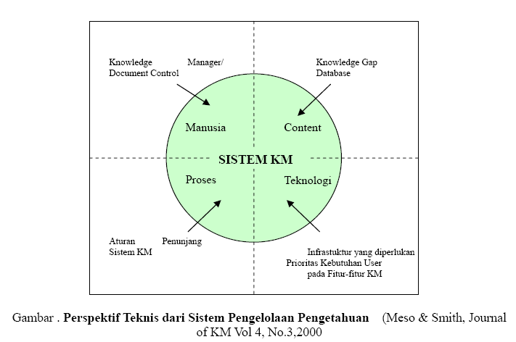

Slide 12
Expert System dalam suatu organisasi :
Constraint
satisfaction
reasoning
model-based
reasoning (MBR)
rule-based reasoning (RBR)
case-based reasoning (CBR)

Slide 13
MANAJEMEN PENGETAHUAN (KNOWLEDGE MANAGEMENT) yang DINAMIS
Merebaknya fenomena manajemen pengetahuan merupakan kritik langsung kesalahpahaman karena ‘pengetahuan” tidak diartikan sebagai benda mati, sebagaimana kalimat berikut ini tentang “pengetahuan”:
“ the potentiality of values as it exists in various components or flows of overall “capital” in a firm, the relationships and synergistic modulations that can augment the value of that capital, and the application of its potential to real business tasks…(it) includes an organization’s unrefined knowledge assets as well as wealth generating assets whose main component is knowledge” (Society of Management Accountants of Canada,1999).
Potensi nilai yang ada pada berbagi komponen atau proses (aliran) keseluruhan
“modal” dalam sebuah perusahaan, antar hubungan dan penyesuian-penyesuian
sinergis yang bisa meningkatkan nilai modal tersebut, dan penerapan potensi tersebut pada tugas-tugas bisnis yang sesungguhnya… (ini) mencakup pula modal pengetahuan organisasi yang belum diolah, dan modal yang mendatangkan keuntungan dan yang komponen utamanya adalah pengetahuan.

Slide 14

Metode pengubahan Informasi menjadi → Pengetahuan:
comparation,
consequences,
connections dan
conversation.

Slide 15

Respon terhadap Lingkungan bercirikan 2 hal:
Kerumitan atau kompleksitas, disebabkan oleh peningkatan jumlah, keragaman
Gejolak lingkungan atau turbulensi, ditentukan oleh semakin cepatnya siklus (cycle-time) dari setiap kejadian atau peristiwa. (Malhotra, 2000) [Ilmu Komputer.com, Bambang Setiarso, Manjemen Pengetahuan(Knowledge Management) dan ProsesPenciptaan Pengetahuan), http://www.ilmukomputer.org/wp-content/uploads/2006/09/bse-kmiptek.pdf, 2008]

Slide 16
Persoalan pada Lingkungan yang Kompleks dan Bergejolak menyebabkan:
Organisasi tidak punya pengetahuan yang memadai. Sistem informasi cenderung menyimpan pengetahuan yang tidak selalu sesuai dengan perubahan dilingkungan eksternal.
Pola penyebaran pengetahuan oleh manajemen informasi cenderung terpusat dan statis.
Sistem informasi cenderung mendukung kegiatan kemampuan menduga berdasarkan satu interpretasi tentang bagaimana mengantisipasi masalah dan bukan dengan multi interpretasi. Ilmu Komputer.com, Bambang Setiarso, Manjemen Pengetahuan(Knowledge Management) dan ProsesPenciptaan Pengetahuan), http://www.ilmukomputer.org/wp-content/uploads/2006/09/bse-kmiptek.pdf, 2008]

Slide 17

Where the Information Goes?
INFORMASI
INFORMASI
INFORMASI
ORGANISASI
INFORMASI
INFORMASI
Cara kita mengartikan “mengelola informasi” memerlukan perubahan fundamental agar sejalan
dengan perubahan fundamental dalam kehidupan berorganisasi, terutama dalam cara organisasi menyesuaikan dirinya dengan lingkungan. (Malhotra, 2000)

Slide 18

Komponen penting dalam upaya perubahan
Organizational:
penerapan
teknologi
Manajemen
Perubahan
Organisasi
penyempurnaan
proses
pengembangan
strategi

Slide 19

Manajemen Perubahan (change management)
Cakupan:
Pengembangan organisasi (organizational development) dalam Sistem, struktur & Proses kerja
Peningkatan fungsi individu sbg sumber daya manusia (human resources),
Manajemen proyek (project management), dan
Teori Perubahan strategi organisasi (Change of Organization strategy).

Slide 20

Modal Sosial
Jaringan hubungan pribadi antar lintas, yang berkembang perlahan-lahan sebagai landasan bagi saling percaya, kerjasama, dan tindakan kolektif dari sebuah komunitas;
Merupakan jaringan saling mengenal dan saling menghargai;
Mengandung kewajiban pada diri anggota yang timbul karena rasa terima kasih, respek, dan persahabatan, atau adanya hak yang dijamin secara institusional;
Anggota jaringan memiliki akses ke informasi dan kesempatan
Status sosial atau reputasi keanggotaannya terbatas.

Slide 21
Perbedaan Fokus Perhatian
Manajemen Informasi dan Record:
Menentukan apakah sebuah dokumen patut dikategorikan sebagai record
Menentukan lokasi fisik dan sistem pencegahan akses bagi yang tidak berhak
Membentuk kerangka waktu untuk memindahkan record dari suatu lokasi ke lokasi lain maupun dari status (aktif,statis,arsip) ke status lainnya
Mengembangkan dan mengelola kebijakan Pemusnahan dokumen
Manajemen Pengetahuan
Menyediakan kerangka kerja untuk konsolidasi pengetahuan sebuah organisasi
Memfasilitasi lokalisasi dan penggunaan bersama berbagai pengetahuan yang sebelumnya tersembunyi
Kodifikasi pengetahuan, menyediakan petunjuk ke lokasi pengetahuan tacit
Mendorong inovasi dan kolaborasi dengan memanfaatkan pengetahuan yang ada dan memaksimalkan nilai informasi dengan memusatkan perhatian pada isi

Slide 22
“Manajemen pengetahuan merupakan ‘kegiatan lama’ dengan bungkus baru’, yaitu:
Pengelolaan pengetahuan sudah berlangsung sejak awal berdirinya sebuah organisasi.
Manajemen pengetahuan merupakan proses panjang dan lama, yang mencakup perubahan perilaku semua anggota sebuah organisasi.
Beberapa teknik manajemen pengetahuan sudah dilakukan sejak dulu
Birkinsaw (2001)

Slide 23
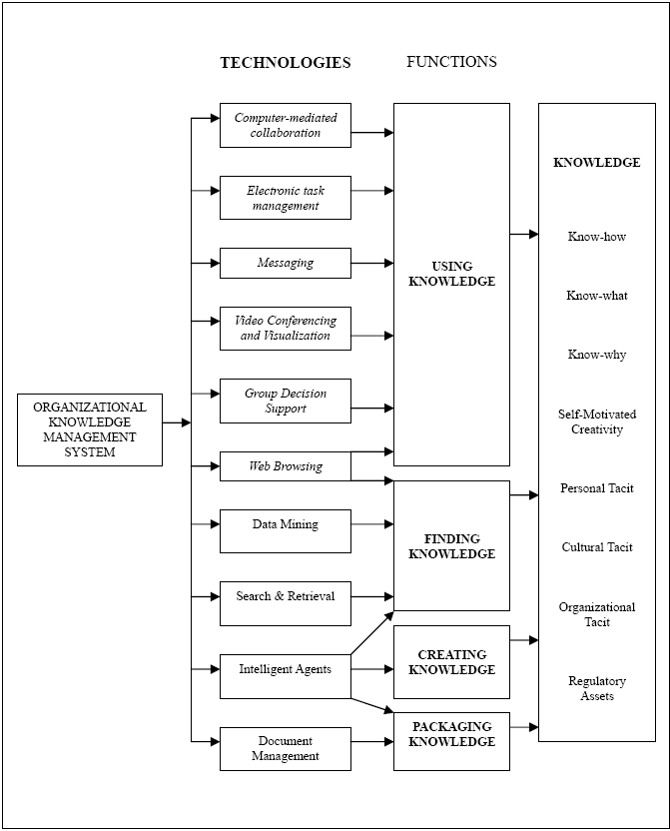

Slide 24
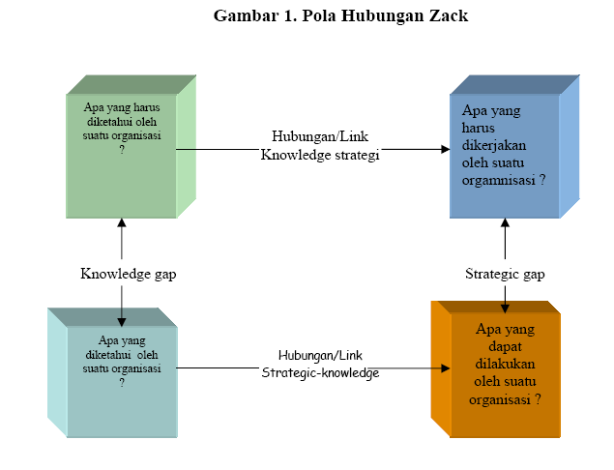

Slide 25
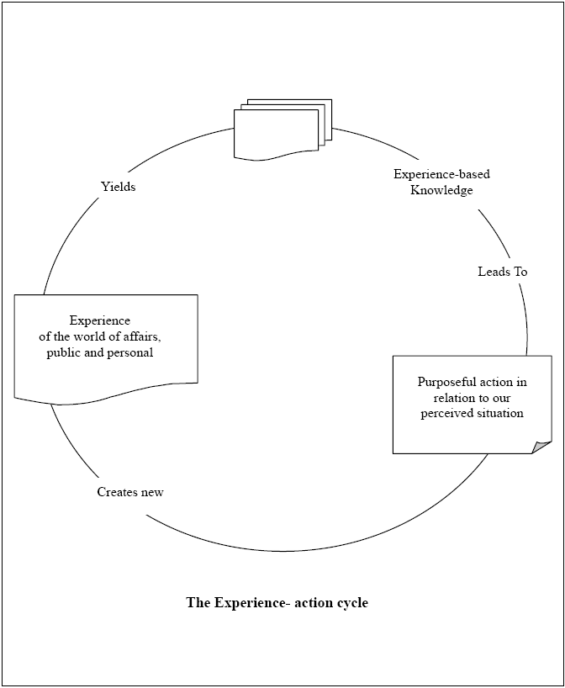

Slide 26
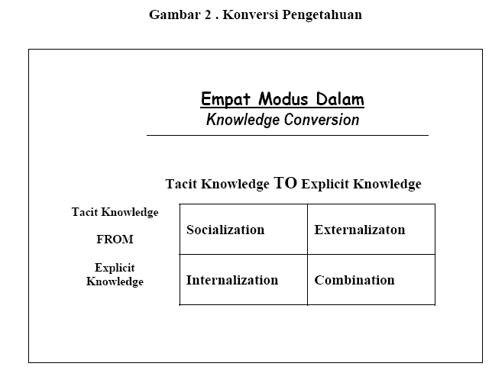
Konversi Pengetahuan:

Slide 27
Menggambarkan Pengetahuan melalui “MODEL SKANDIA”
Human Capital: pengetahuan, keterampilan, kemampuan melahirkan inovasi, dan kemampuan anggota organisasi melakukan tugasnya, termasuk didalamnya nilai, kultur, dan filosofi. Juga termasuk pengetahuan, kebijakan (wisdom), keahlian, intuisi, dan kemampuan perorangan untuk mewujudkan tugas dan tujuan; merupakan milik perorangan dan tidak bisa dimiliki oleh organisasi.
Structural Capital : pengetahuan yang menetap di sebuah organisasi di luar modal Manusia.
Market Capital: nilai dalam hubungan sebuah organisasi dengan klien.
Organizational Capital : perangkat keras, perangkat lunak, pangkalan data, struktur organisasi, paten, merek dagang, dan segala sesuatu yang mendukung produktifitas perorangan melalui penggunaan bersama dan penyebarannya.
Process Capital : proses, aktifitas, dan infrastuktur untuk penciptaan, pemakaian bersama, pemindahan, dn penyebaran pengetahuan yang dapat memberikan sumbangan kepada produktifitas organisasi.
Renewal and Development Capital : kemampuan dan investasi aktual untuk masa depan, seperti : pembelajaran, penelitian dan pengembangan, paten, merek dagang.

Slide 28
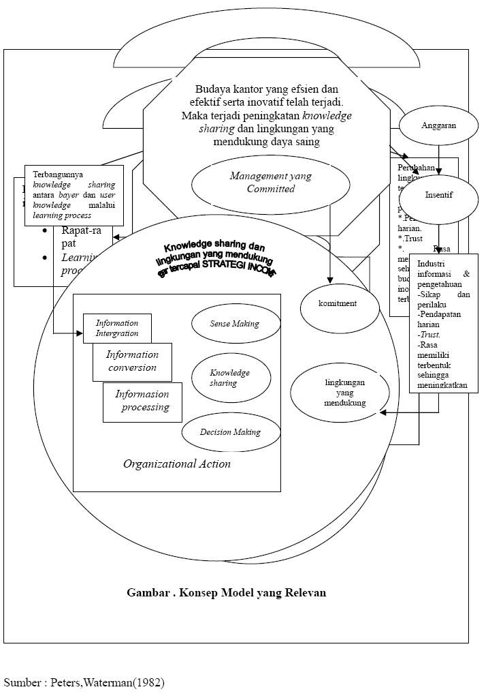

Slide 29
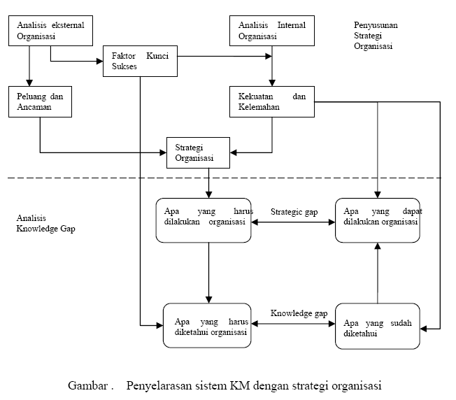

Slide 30
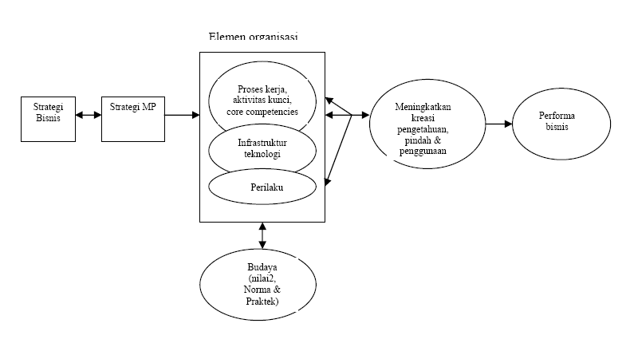
Tahapan Knowledge-Based Organization (I)

Slide 31
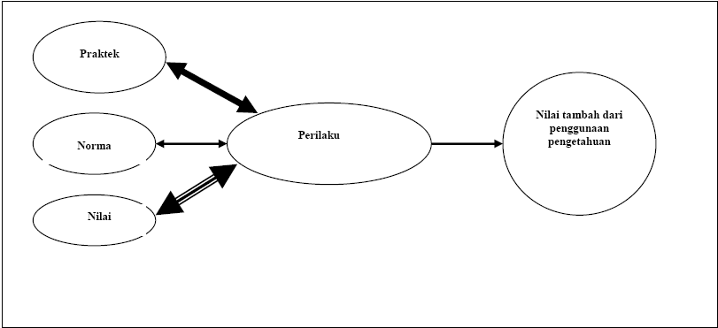
Tahapan Knowledge-Based Organization (II)

Slide 32
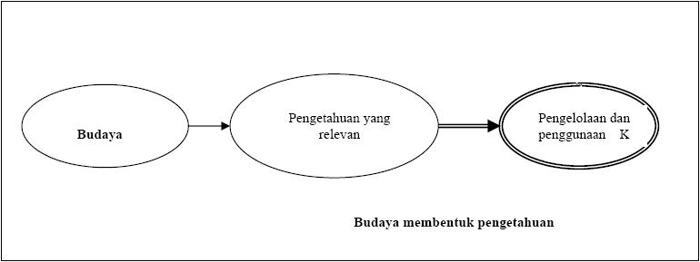
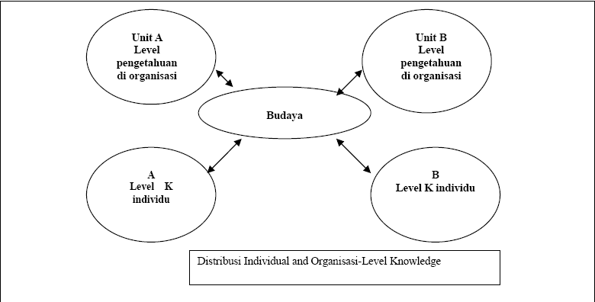
Tahapan Knowledge-Based Organization (III-IV)

Slide 33
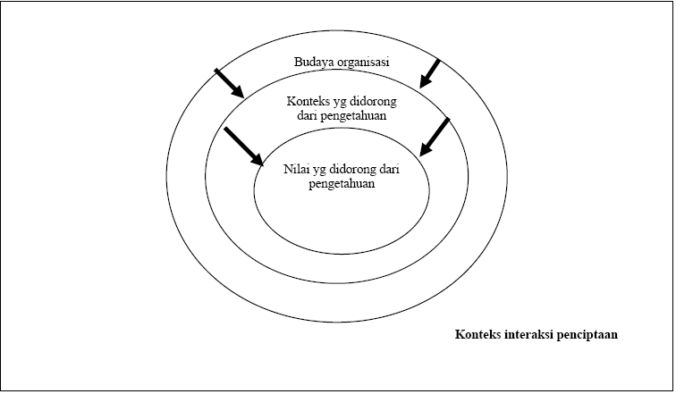
Tahapan Knowledge-Based Organization (V)

Slide 34
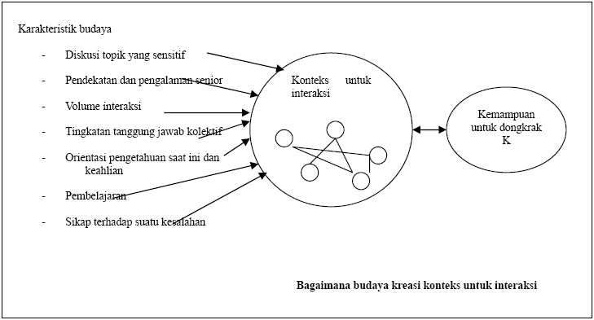
Tahapan Knowledge-Based Organization (VI)

Slide 35
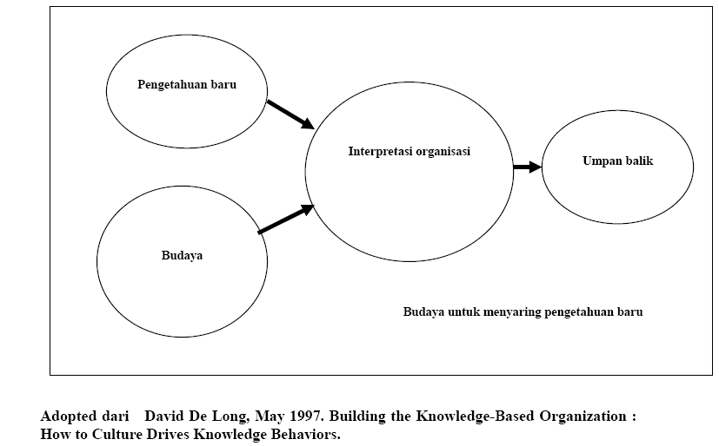
Tahapan Knowledge-Based Organization (VII)

Slide 36
PENUTUP
KM sebagai suatu spirit yaitu pendekatan dari hati ke hati,
Ide harus fleksibel,
Kita semua menjadi pemain,
Jangan membuat border sendiri, harus borderless,
Buat dari data →informasi knowledge→ menjadi knowledgeable → knowledge
creator/creating,
langkah pertama adalah merubah mindset di seluruh jajaran organisasi mengenai pentingnya share data, informasi dan aplikasi KM,
mampu interkoneksi (globalisasi) di lokal atau di organisasi dulu baru bicara globalisasi, mau diakses dan perlu Visi yang tajam,
ingin tahu lebih dominant → unggul di iptek dan sharing data,informasi dan knowledge menuju ke wisdom,
budaya “learning and sharing “ ditumbuhkan dan dimulai dari yang sangat kecil, diri sendiri, dan sekarang, serta didukung dengan system ICT yang integrated.
Knowledge worker → inti dasar adalah knowledge.
Tetap memelihara intelektual dengan banyak membaca perkembangan di bidangnya masing-masing dan menghasilkan suatu knowledge.
Memelihara spirit dengan cara voluntary (sukarela) jangan paksaan, atau perintah.
Mengembangkan knowledge based system (KBS) secara korporasi.
Jadi kunci knowledge management adalah LEARNING AND SHARING

Slide 37
PUSTAKA
Wikipedia
Ilmukomputer.com (Knowledge Management)
Wordpress.com

Slide 38
“It is the end of page, but not the end of our share”…
***Thank You***

Slide 39
Kristina Wardhani ,S.E. ,M.M.

